Slide 1

GUIA DE USO · VERSÃO 1
TUDO O QUE A
CADÊNCIA MED FAZ
Um passeio por cada aba do painel, na ordem em que você vai usar. Do primeiro acesso ao dia da prova: o que cada tela resolve, onde ficam os botões e o que acontece depois de clicar.
90
213
13
AULAS PRONTAS
TÓPICOS
ABAS
SUPORTE@CADENCIAMED.COM
CADENCIAMED.COM.BR

Slide 2

O QUE TEM AQUI DENTRO
CADA ABA,
UMA PÁGINA
03
Primeiro acesso
conta, cupom e o que é de graça
10
Temas
onde você está bem e onde está atrasado
04
Cronograma
escolha o conteúdo que o painel segue
11
Rotina
plantão, enfermaria, aula e estudo no mesmo mapa
05
Hoje
metas, ritmo, agenda e o que registrar
12
Amigos
salas, ranking e quem está estudando agora
06
Foco
pomodoro, tempo corrido e sessão registrada
13
Metas
o acompanhamento de médio prazo
07
Matérias
o cronograma inteiro, aula por aula
14
Progresso
gráficos, aparência e backup
08
Revisões
a escada espaçada, sem depender da memória
15
Assistente
perguntas com o seu progresso na mão
09
Cartões
seus cartões, do Anki ou de um PDF
CADÊNCIA MED · GUIA DE USO
2

Slide 3
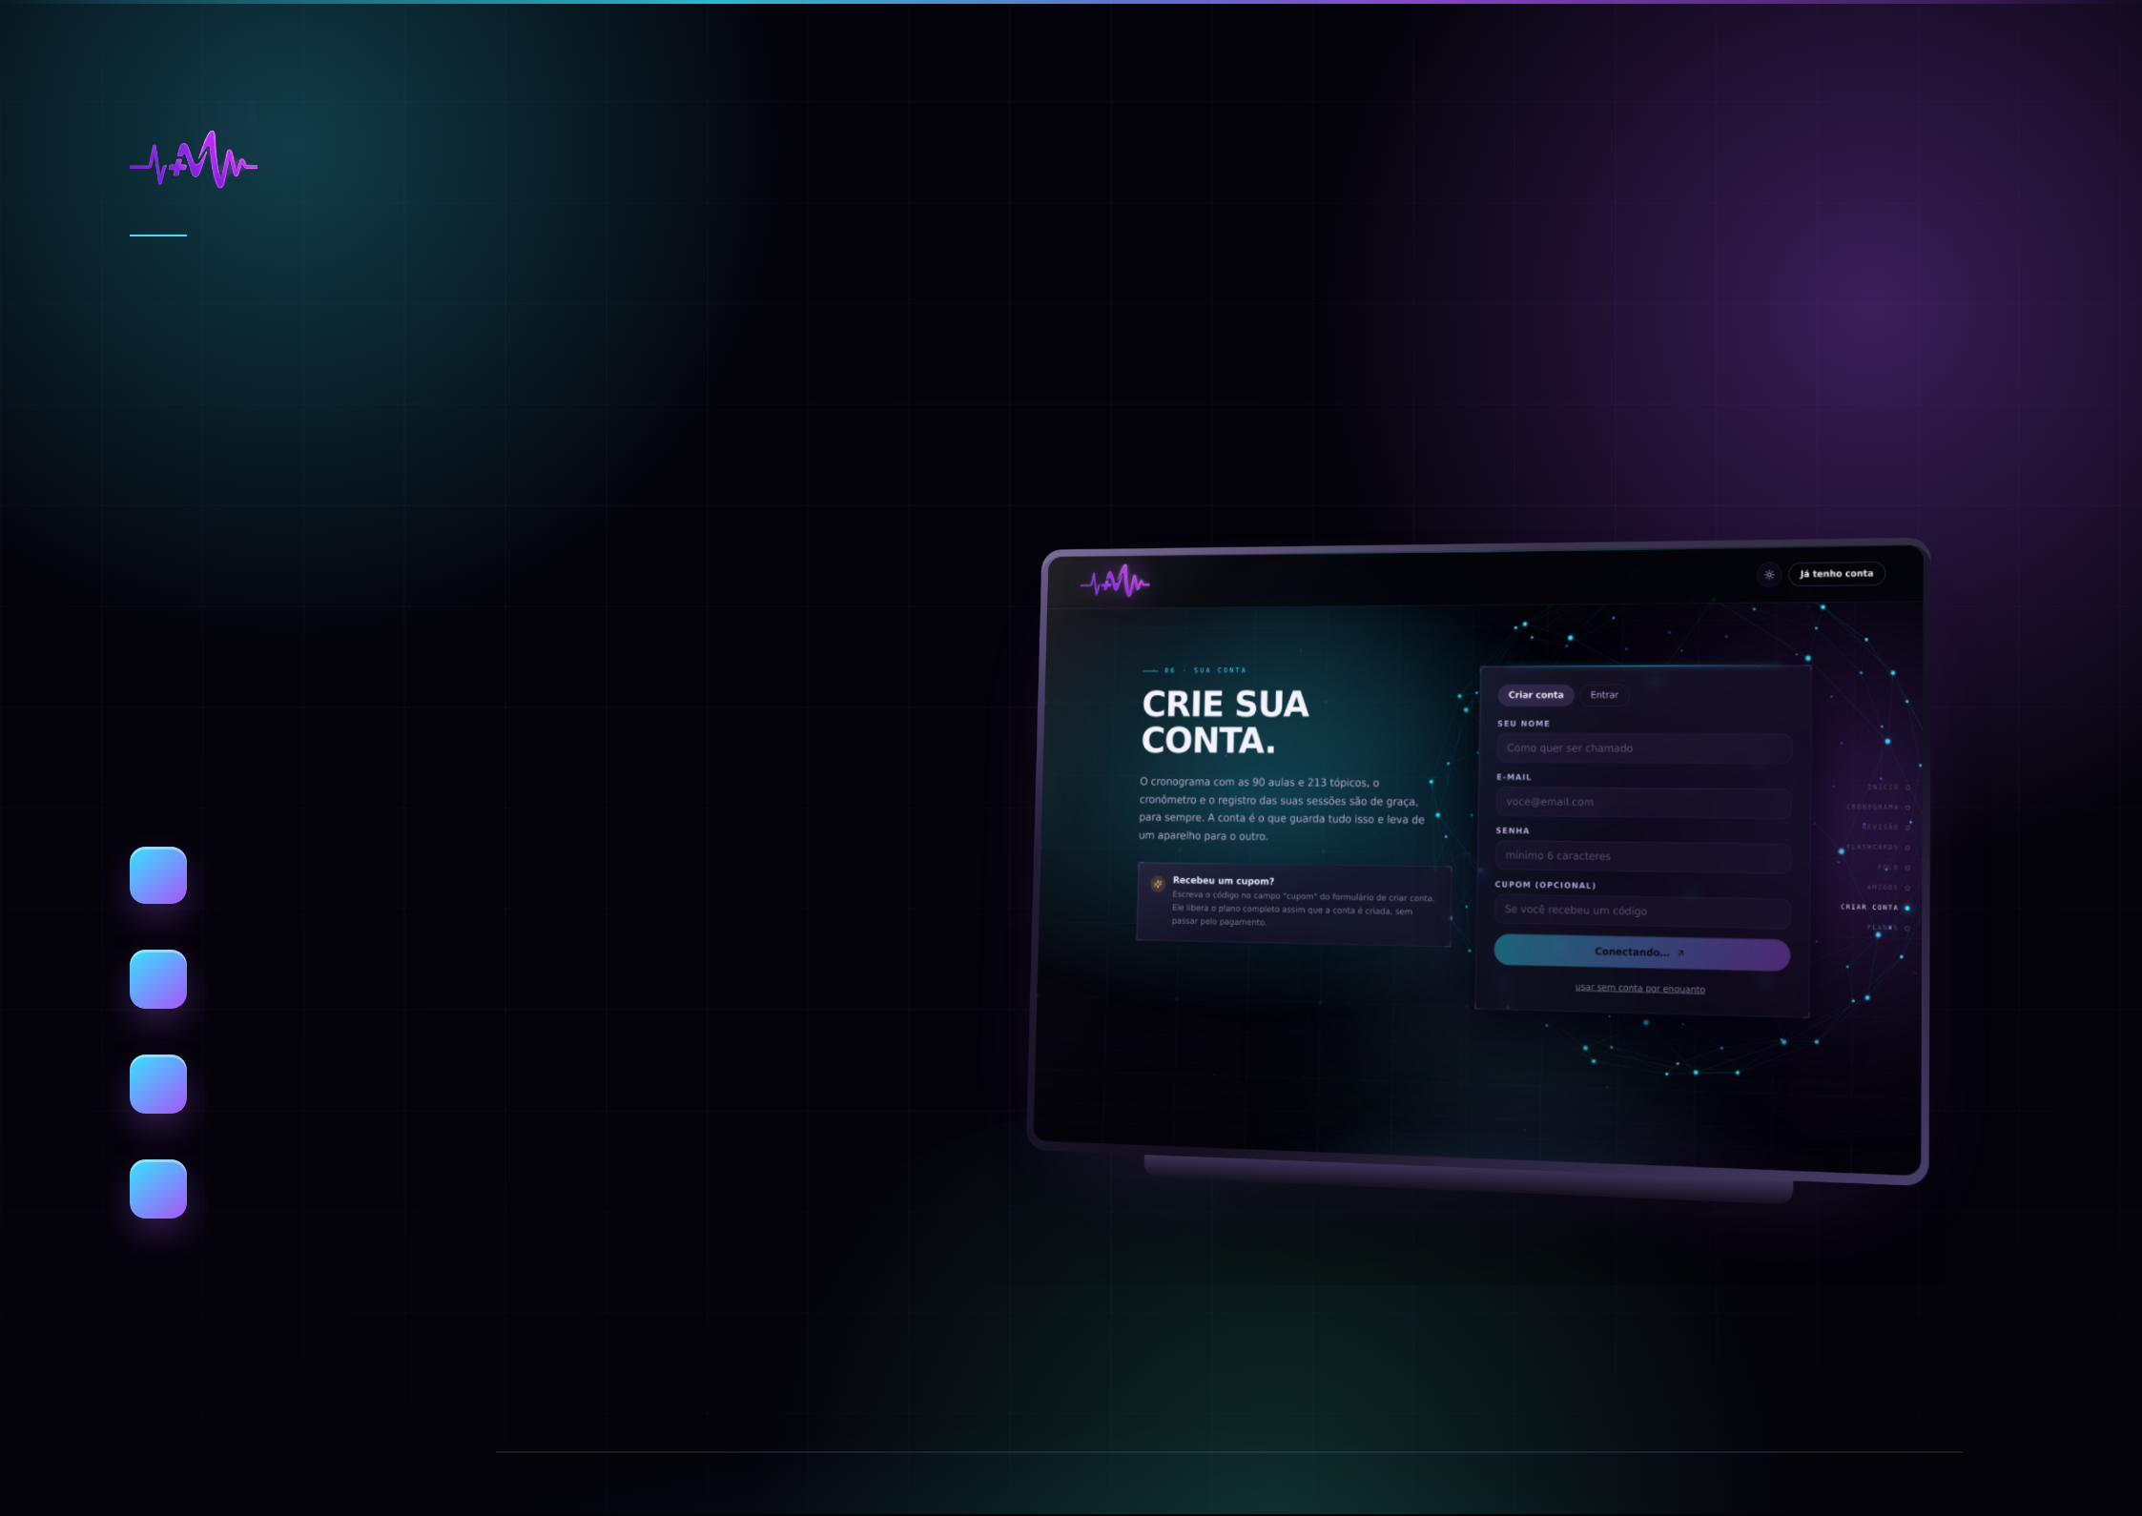
01 · PRIMEIRO ACESSO
CRIAR CONTA
E ENTRAR
A conta é o que guarda o seu estudo e leva de um aparelho para o outro. Criar leva menos de um minuto, e o cronograma com as 90 aulas e 213 tópicos, o cronômetro e o registro das sessões são de graça, para sempre.
1
Abra o site e clique em Criar minha conta
No topo da página fica o atalho para quem já tem conta.
2
Escreva nome, e-mail e senha
Use o mesmo e-mail que você vai usar na hora de assinar.
3
Recebeu um cupom? Escreva no campo
Ele libera o plano completo assim que a conta é criada.
4
Pronto: já dá para marcar a primeira aula
Nada precisa ser configurado antes.
CADÊNCIA MED · GUIA DE USO
3

Slide 4
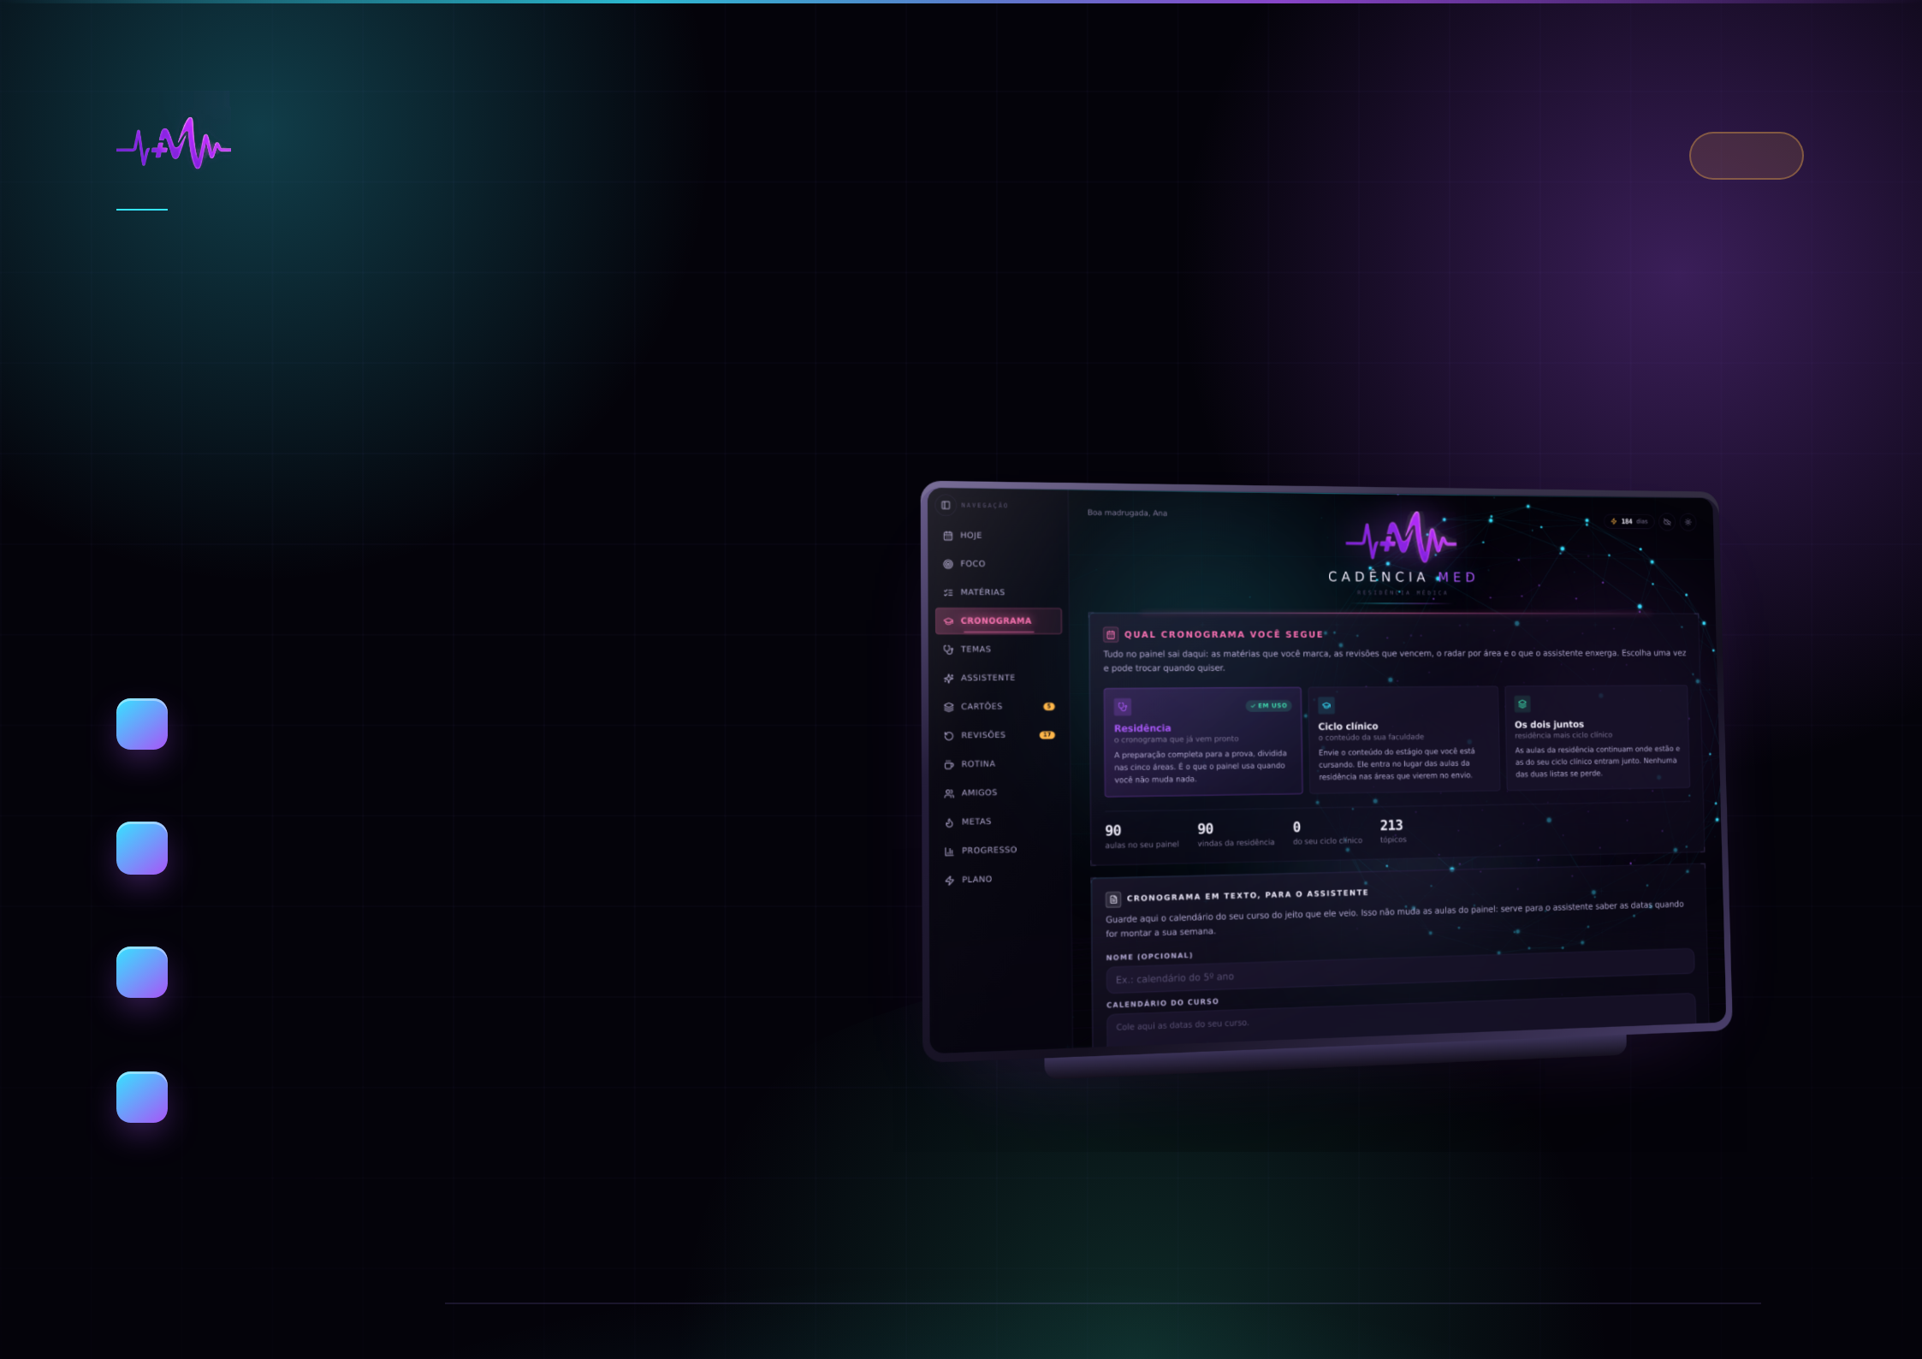
NOVO
02 · CRONOGRAMA
RESIDÊNCIA,
CLÍNICO, OU OS DOIS
Tudo no painel sai daqui: as matérias que aparecem, as revisões que vencem, o radar por área e o que o assistente enxerga. Escolha uma vez e pode trocar quando quiser, sem perder o que já marcou.
1
Residência
O cronograma que já vem pronto, com as 90 aulas divididas nas cinco áreas da prova.
2
Ciclo clínico
Envie o conteúdo do estágio que você está cursando. Ele entra no lugar das aulas da residência nas áreas enviadas.
3
Os dois juntos
As aulas da residência continuam e as do ciclo clínico entram junto. Nenhuma das listas se perde.
4
A IA organiza o material
Cole o texto ou mande o PDF: ela separa em aulas, classifica nas cinco áreas e você confere antes de valer.
CADÊNCIA MED · GUIA DE USO
4

Slide 5
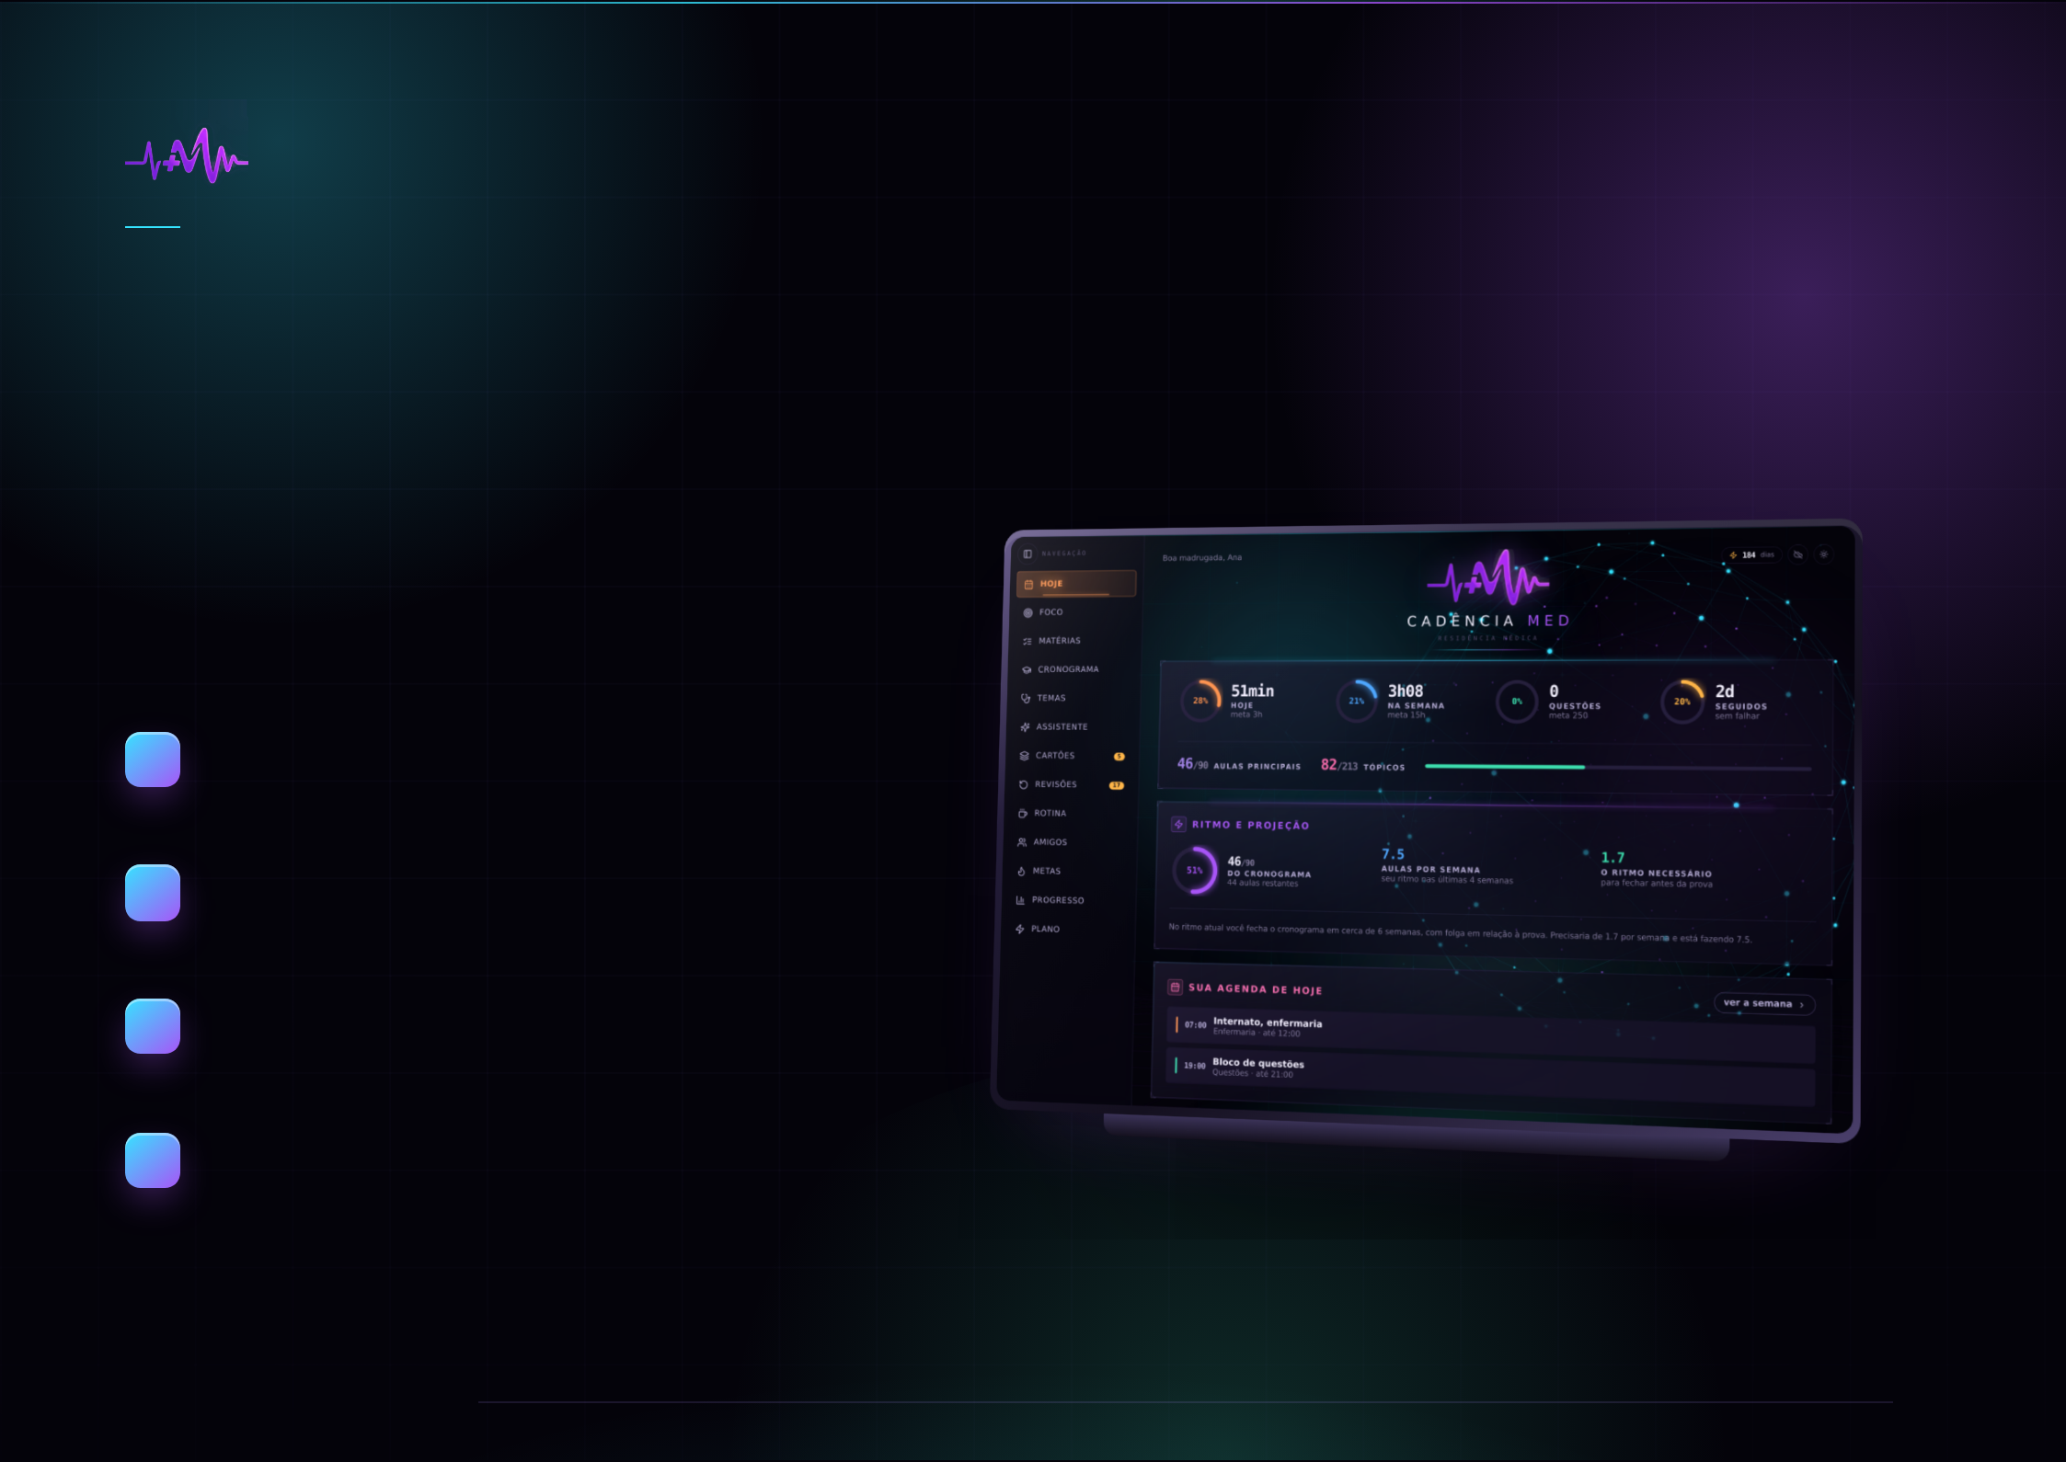
03 · HOJE
O PAINEL
DO SEU DIA
A primeira tela depois de entrar. Ela responde três perguntas de uma vez: quanto você já fez hoje, o que está vencendo e se o seu ritmo fecha o cronograma antes da prova.
1
Os quatro anéis do topo
Minutos de hoje, da semana, questões e dias seguidos sem falhar, cada um contra a sua meta.
2
Ritmo e projeção
Quantas aulas por semana você está fazendo e quantas precisaria fazer para fechar a tempo.
3
Sua agenda de hoje
Os blocos da rotina que caem neste dia, com o que está acontecendo agora em destaque.
4
Registrar sessão
Lance o que acabou de estudar: tempo, questões e acertos entram nas estatísticas na hora.
CADÊNCIA MED · GUIA DE USO
5

Slide 6
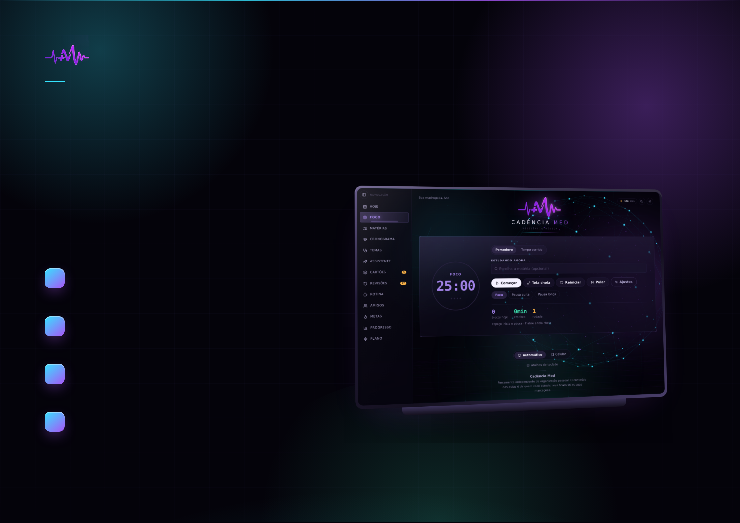
04 · FOCO
O CRONÔMETRO
QUE VIRA DADO
Pomodoro com ciclos configuráveis ou tempo corrido, do seu jeito. Ao parar, a sessão já sai registrada com a matéria escolhida, e o tempo entra no seu ritmo e na projeção até a prova.
1
Escolha a matéria antes de começar
O tempo fica preso àquela aula, e depois aparece no histórico dela.
2
Pomodoro ou tempo corrido
Foco, pausa curta, pausa longa e quantos ciclos até a pausa longa: tudo ajustável.
3
Quatro estilos de relógio
Anel, dígitos, barra ou minimalista, com as cores de foco e de pausa que você escolher.
4
Parou, virou estatística
Sem digitar nada duas vezes: o que o cronômetro contou já conta no painel.
CADÊNCIA MED · GUIA DE USO
6

Slide 7
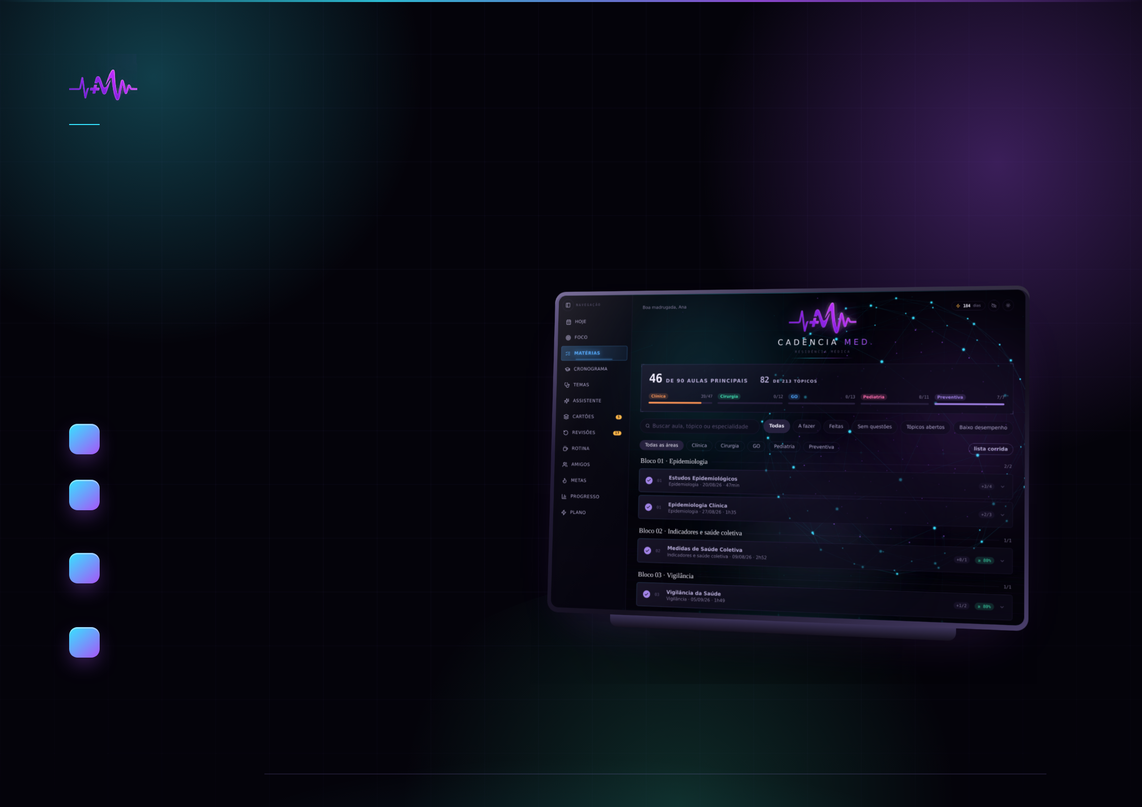
05 · MATÉRIAS
MARCAR AULA,
TÓPICO E ANOTAÇÃO
A lista completa do que você tem para estudar, agrupada por área e especialidade. Cada aula tem os tópicos dentro dela, o seu desempenho e um espaço de anotação com texto formatado e imagem.
1
Marque a aula quando terminar
É a marcação que dispara a escada de revisão daquela aula.
2
Marque os tópicos separados
São 213 no total, para você saber exatamente o que já viu dentro de cada aula.
3
Classifique o seu desempenho
Acima de 80%, entre 61 e 79% ou abaixo de 60%: é isso que pinta o radar em Temas.
4
Anote dentro da aula
Negrito, cor, marca-texto, imagem colada e exportação em PDF ou para o Drive.
CADÊNCIA MED · GUIA DE USO
7

Slide 8
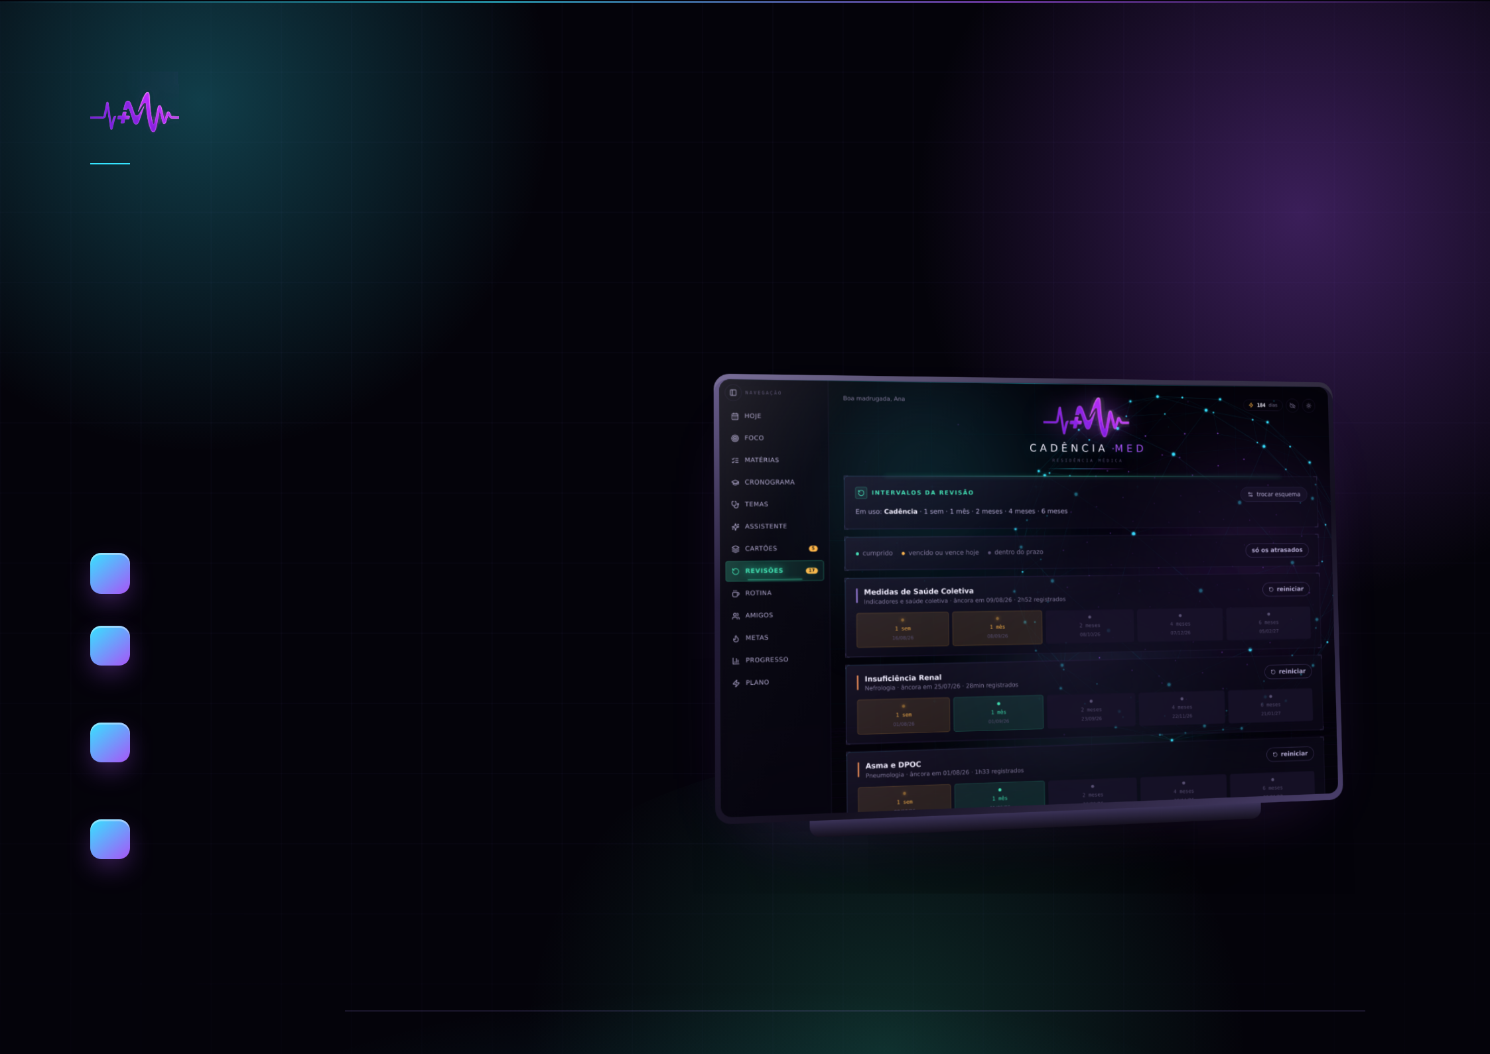
06 · REVISÕES
A REVISÃO VOLTA
NA HORA CERTA
Toda aula marcada entra numa escada de revisão. O que vence aparece em Hoje, no dia, e você não precisa lembrar de nada. Se a escada padrão não é a sua, escreva os prazos que você usa.
1
Cada aula ganha uma escada
Os degraus contam a partir do dia em que você marcou a aula.
2
O que venceu sobe para o topo
A lista é ordenada pelo atraso, então a primeira linha é sempre a mais urgente.
3
Marque o degrau ao revisar
Um toque e ele fica verde. Marcou sem querer? Desmarcar volta atrás.
4
Troque o esquema quando quiser
Padrão, enxuto ou os dias que você escrever, de um a oito degraus.
CADÊNCIA MED · GUIA DE USO
8

Slide 9
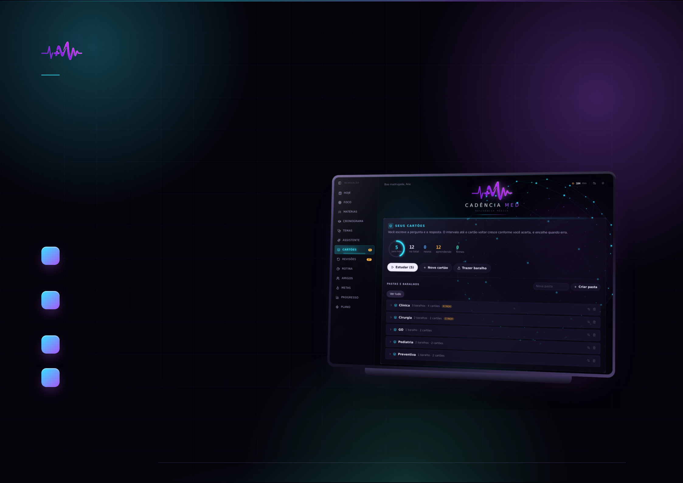
07 · CARTÕES
FLASHCARDS COM
REPETIÇÃO ESPAÇADA
Faça os seus, traga um baralho do Anki ou monte os cartões a partir de um PDF ou de um Word. Cada resposta decide quando aquele cartão volta, e a fila do dia aparece no menu.
1
Organize em pastas e baralhos
Uma pasta por área, um baralho por especialidade, do jeito que fizer sentido para você.
2
Monte com IA a partir de um arquivo
Mande o PDF da aula e receba os cartões prontos para revisar antes de aceitar.
3
Importe o que você já tem
Arquivo .apkg do Anki, com as imagens que vierem junto.
4
Responda e o prazo se ajusta
Errei, difícil, bom ou fácil: o intervalo cresce ou encolhe conforme a sua resposta.
CADÊNCIA MED · GUIA DE USO
9

Slide 10
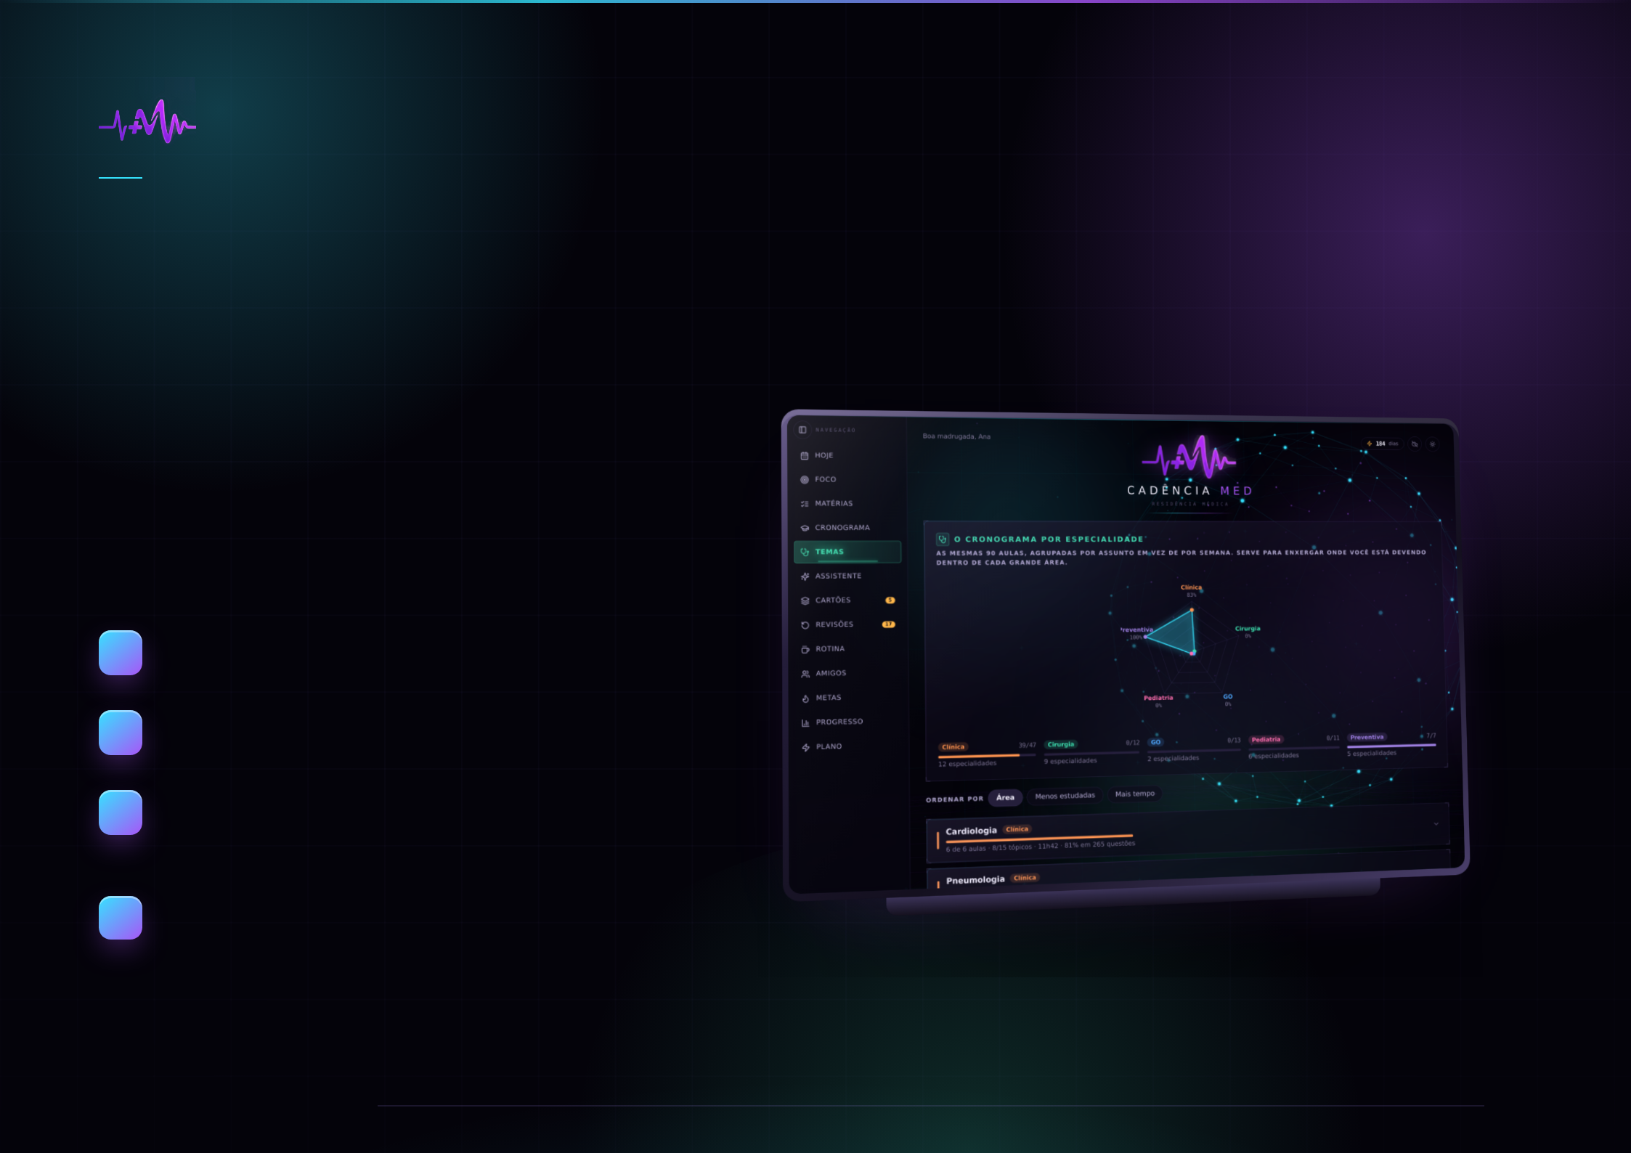
08 · TEMAS
O RADAR DAS
SUAS CINCO ÁREAS
A visão de cima do seu estudo. Cada especialidade mostra quanto já foi feito, quanto tempo você investiu e quantas aulas ficaram com desempenho baixo, para a próxima escolha não ser no chute.
1
Uma barra por especialidade
Feitas contra o total, na cor da área a que ela pertence.
2
O tempo que cada uma levou
Somado das sessões que você registrou naquelas aulas.
3
As aulas fracas em destaque
As que você classificou abaixo de 60% aparecem contadas, para virarem prioridade.
4
Marque direto daqui
Dá para atualizar a aula sem sair da visão geral.
CADÊNCIA MED · GUIA DE USO
10

Slide 11
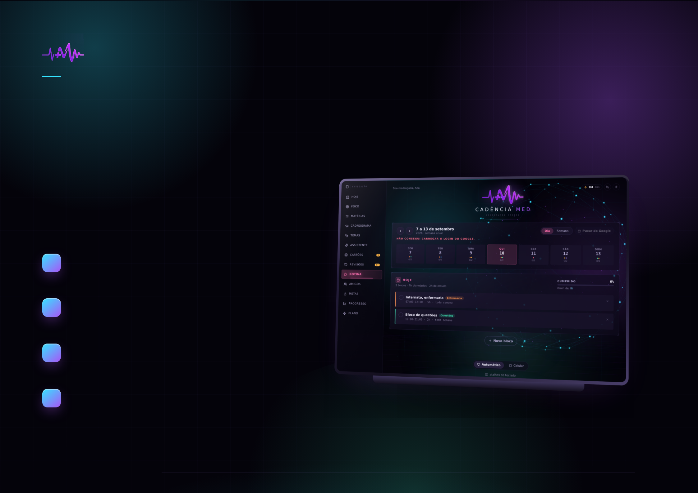
09 · ROTINA
A SEMANA QUE
VOCÊ REALMENTE TEM
Monte a sua semana com os blocos que se repetem e os compromissos com data. É o que faz o painel saber quando você tem tempo livre, e é o que o assistente lê antes de sugerir qualquer coisa.
1
Blocos que se repetem toda semana
Plantão, enfermaria, aula, estudo, questões, descanso ou pessoal, cada um com a sua cor.
2
Compromissos com data
Prova, simulado, viagem: entram só naquele dia, sem sujar a semana toda.
3
Marque como cumprido
O bloco fica riscado no dia, e o histórico guarda cada data separadamente.
4
Google Agenda ao lado
Sincronize a agenda para os blocos aparecerem no seu calendário de sempre.
CADÊNCIA MED · GUIA DE USO
11

Slide 12
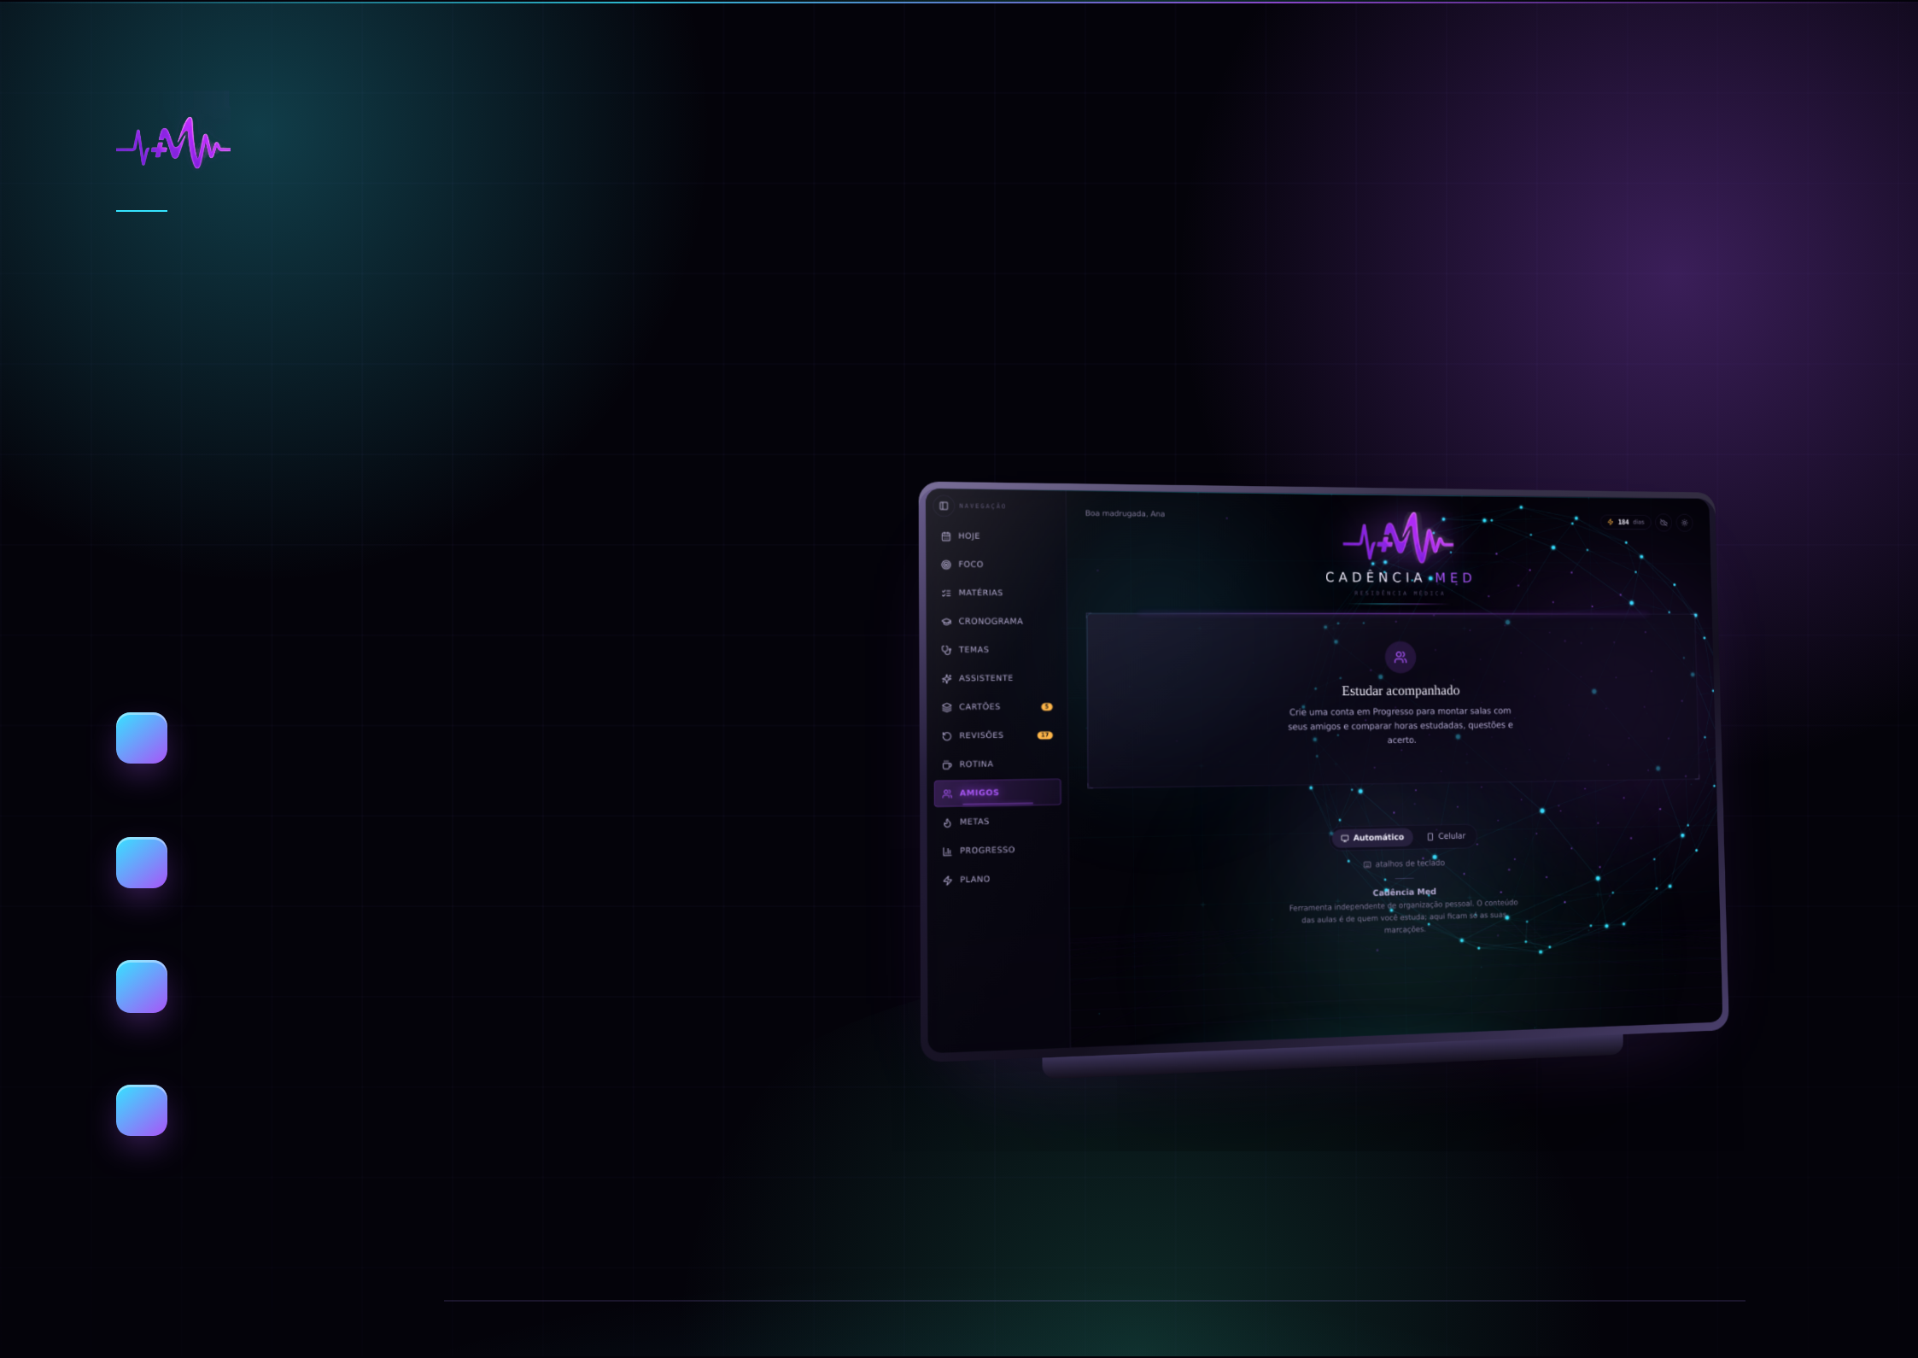
10 · AMIGOS
ESTUDAR JUNTO
RENDE MAIS
Combine um nome e uma senha com quem estuda com você e abram uma sala. Horas, questões e acerto de todo mundo no mesmo ranking, e quem está estudando naquele momento aparece aceso.
1
Crie ou entre numa sala
Só precisa do nome e da senha combinados. Nada de convite por e-mail.
2
O ranking sai do que já foi registrado
Ninguém precisa lançar nada duas vezes: são as suas sessões de sempre.
3
Quem está online aparece
Um pontinho aceso ao lado do nome de quem está estudando agora.
4
Prefere ficar fora do ranking?
Dá para continuar na sala com os seus números escondidos.
CADÊNCIA MED · GUIA DE USO
12

Slide 13
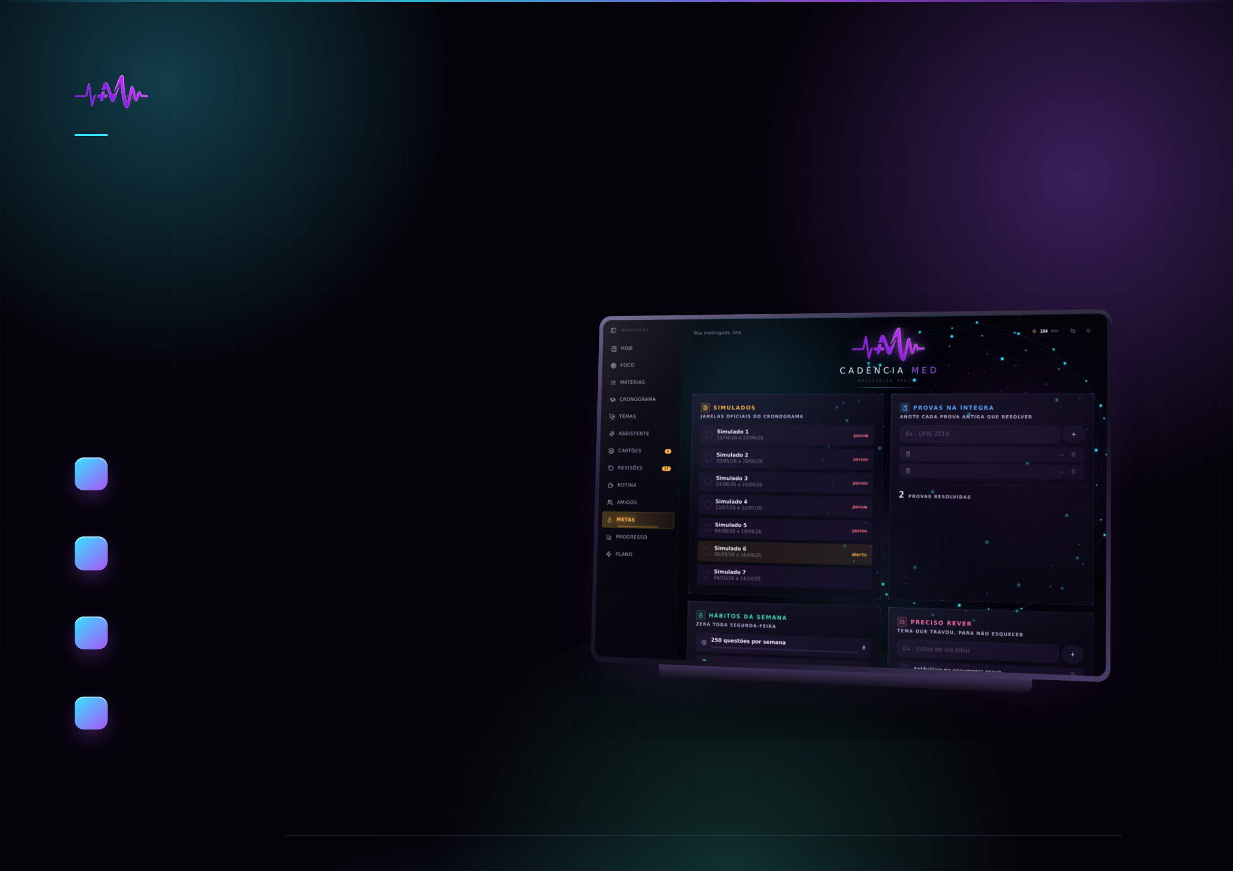
11 · METAS
SIMULADOS, PROVAS
E HÁBITOS
Onde ficam as coisas que não são do dia: as janelas de simulado, as provas antigas que você resolveu e os hábitos que sustentam o resto. É o lugar de olhar uma vez por semana.
1
Janelas de simulado
As datas ficam marcadas, e você registra o resultado de cada uma.
2
Provas resolvidas
Instituição, data, questões e acertos: o histórico mostra a curva ao longo dos meses.
3
Hábitos do dia
Três por padrão, e você troca por quantos quiser. O calendário mostra a sequência.
4
Exportar a agenda
Leve a sua rotina para outro calendário quando precisar.
CADÊNCIA MED · GUIA DE USO
13

Slide 14
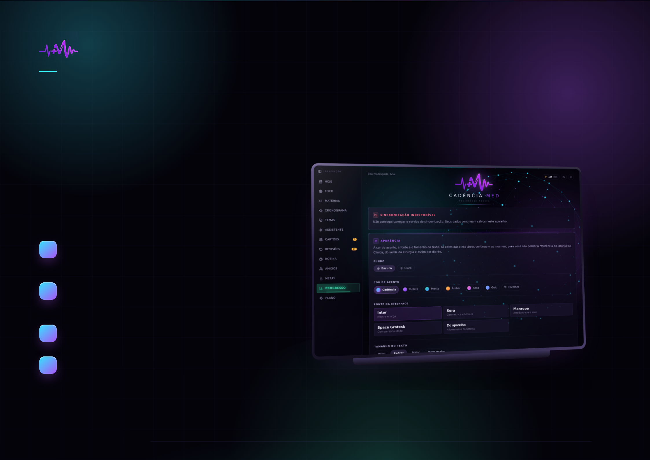
12 · PROGRESSO
A CURVA DO
SEU SEMESTRE
Os gráficos de tempo e de questões ao longo das semanas, o total acumulado e a conta. É também onde ficam a aparência do painel e o backup do seu arquivo.
1
Tempo e questões por semana
Duas curvas simples, que mostram constância melhor do que qualquer número solto.
2
Escolha a cara do painel
Seis pares de cor prontos, cor própria, cinco fontes e três tamanhos de texto.
3
Baixe o seu backup
Um arquivo com tudo, que volta inteiro em qualquer aparelho.
4
Conta e sincronização
Entrar, sair e ver quando foi o último envio para a nuvem.
CADÊNCIA MED · GUIA DE USO
14

Slide 15
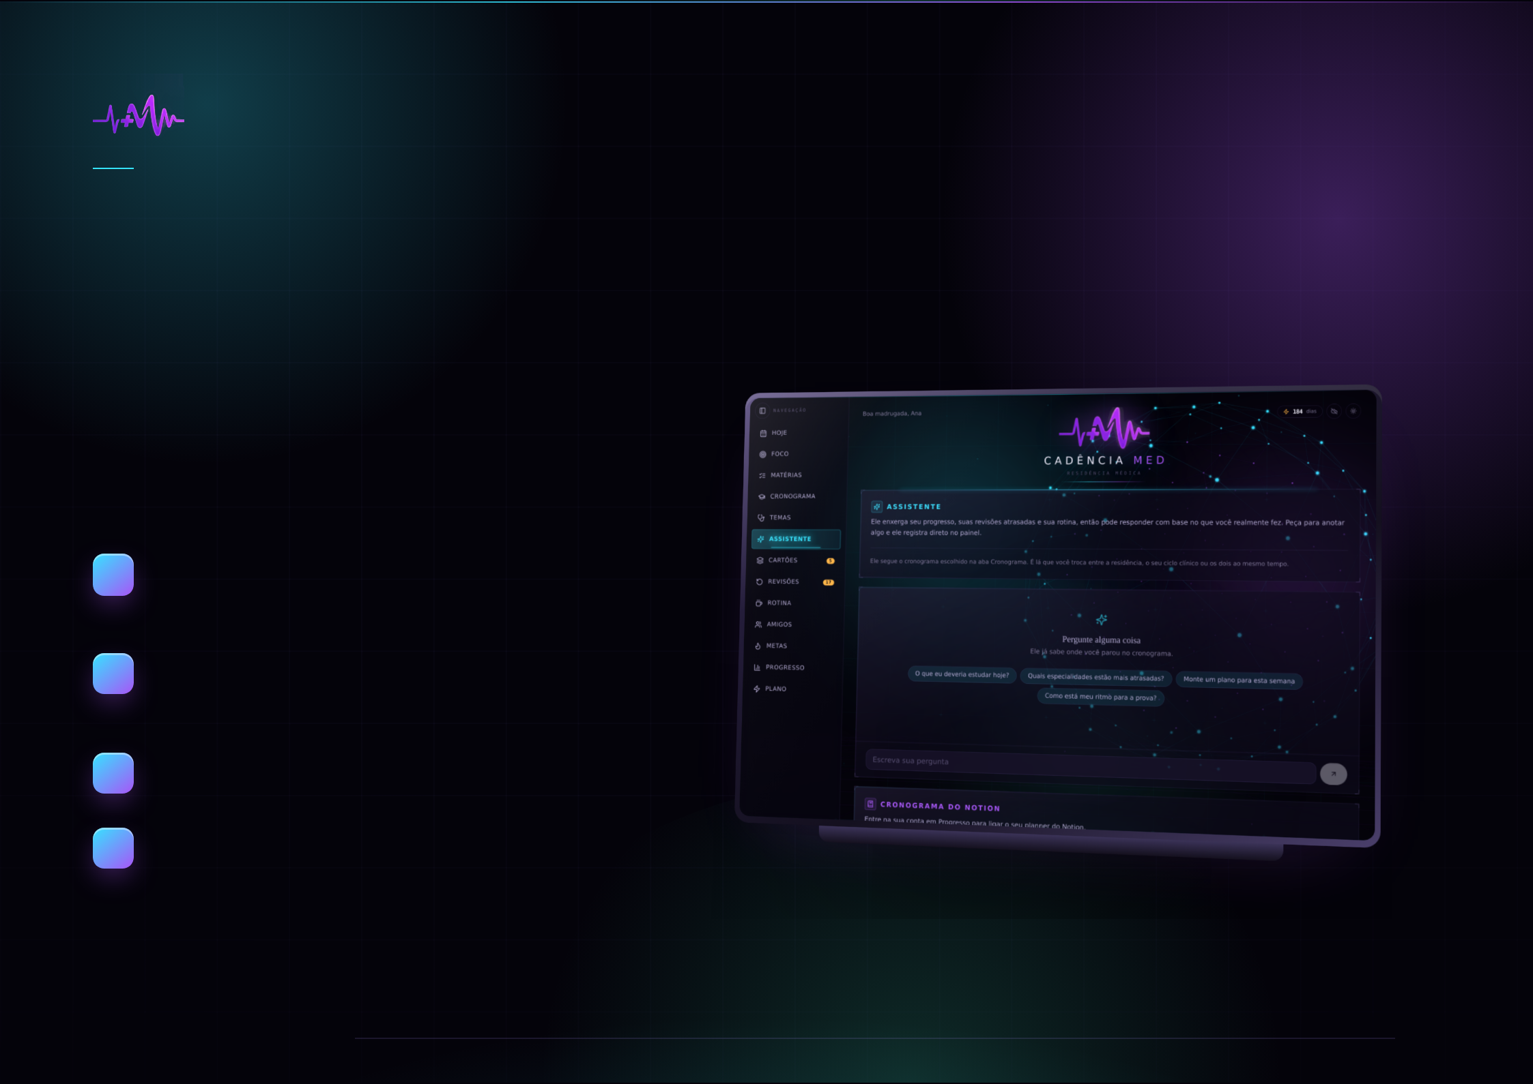
13 · ASSISTENTE
UMA IA QUE
JÁ SABE ONDE VOCÊ PAROU
Diferente de um chat comum, ele enxerga o seu progresso, as revisões atrasadas e a sua rotina antes de responder. E o que você contar por escrito ele registra no painel.
1
Pergunte o que estudar hoje
A resposta sai das revisões vencidas, das áreas fracas e do tempo livre da semana.
2
Conte o que acabou de fazer
"Fiz 30 questões de pré-eclâmpsia, acertei 27" vira uma sessão registrada.
3
Peça para agendar
Ele adiciona blocos na rotina e pendências na sua lista.
4
Faz parte do plano completo
A chave da IA fica no servidor e nunca passa pelo seu navegador.
CADÊNCIA MED · GUIA DE USO
15

Slide 16
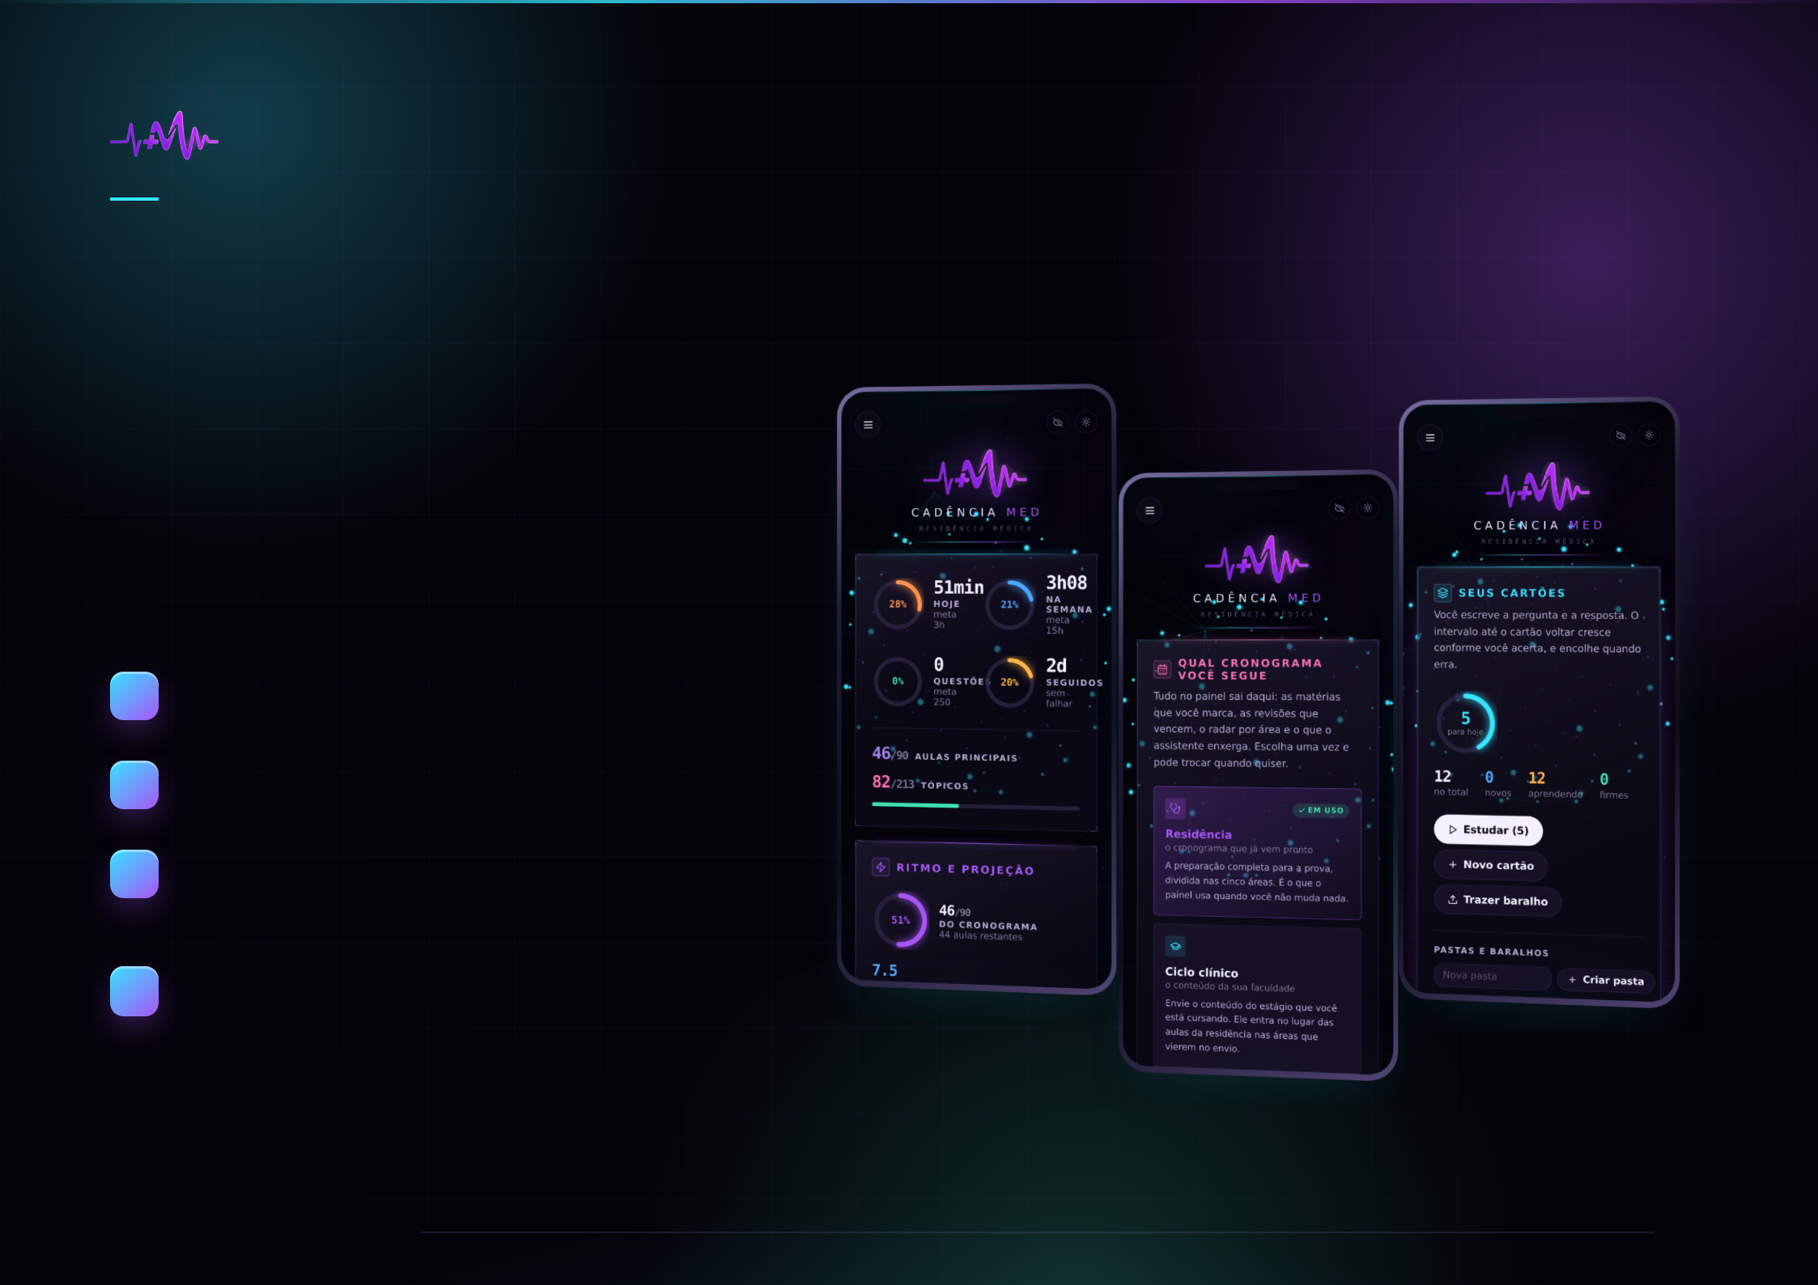
15 · NO CELULAR
O MESMO PAINEL
NO BOLSO
Não existe aplicativo para baixar na loja: o site já é o aplicativo. Abra no navegador do celular e instale na tela inicial, e ele passa a abrir em tela cheia, com ícone próprio.
1
No iPhone
Safari, botão de compartilhar, "Adicionar à Tela de Início".
2
No Android
Chrome, menu de três pontos, "Instalar aplicativo".
3
Tudo sincronizado
O que você marca no computador aparece no celular, e o contrário também.
4
Funciona sem internet
O painel abre e guarda o que você fizer; a sincronização acontece quando a rede volta.
CADÊNCIA MED · GUIA DE USO
16

Slide 17
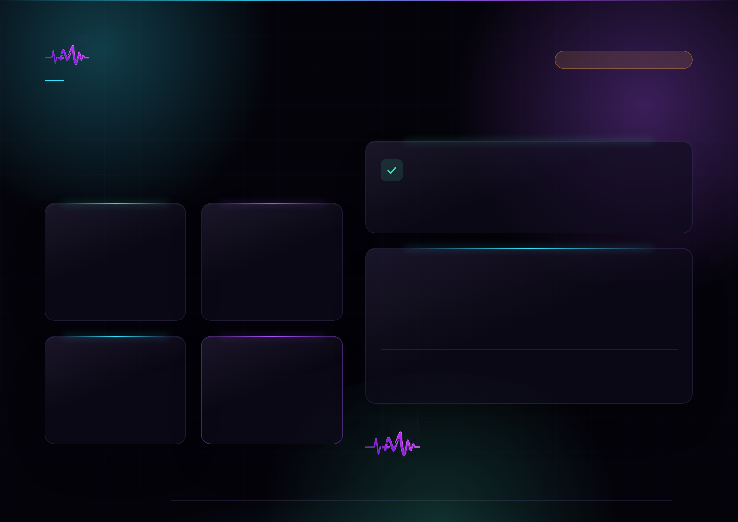
PROMOÇÃO DE LANÇAMENTO
16 · PLANO E SUPORTE
O QUE É DE GRAÇA
E O QUE É DO PLANO
GARANTIA DE 7 DIAS
Assine, use tudo e veja se serve para você. Se não gostar, escreva dentro de 7 dias e devolvemos 100% do dinheiro, sem precisar explicar o motivo.
DE GRAÇA, PARA SEMPRE
NO PLANO COMPLETO
O cronograma com as 90 aulas e 213 tópicos para marcar, o cronômetro com pomodoro, o registro das sessões com questões e acertos, e o backup do seu arquivo.
Flashcards, escada de revisão, radar por especialidade, rotina com Google Agenda, salas de amigos, metas, assistente de IA e sincronização entre aparelhos.
FALAR COM A GENTE
suporte@cadenciamed.com
Dúvida de uso, problema para entrar, pedido de estorno ou sugestão do que falta no painel. Responde uma pessoa, não um robô.
MENSAL
ANUAL
Recebeu um cupom de um criador que você acompanha? Escreva o código no campo cupom ao criar a conta e o plano completo abre na hora.
R$ 99
preço normal
R$ 799
preço normal
30
250
R$
por mês
R$
por ano
se assinar agora
se assinar agora
CADÊNCIA MED · GUIA DE USO
17

